Slide 1
Comportamiento del consumidor de automóviles de marcas chinas versus tradicionales y participación del mercado en el Distrito Metropolitano de Quito y Valle de los Chillos
INGENIERÍA EN MERCADOTECNIA
Defensa Proyecto de Titulación
Marjorie Guerra
Gina Rodríguez
Tutora: Dra. Zlata Borsic

Slide 2
INTRODUCCIÓN
INDUSTRIA AUTOMOTRIZ
2008
Principal importador
Contribuye al desarrollo de un país
Producción de autopartes
Sector comercial
Servicios de mantenimiento
Reparación de vehículos
Great Wall
5ta
Más vendida
Aportando 5% del empleo

Slide 3
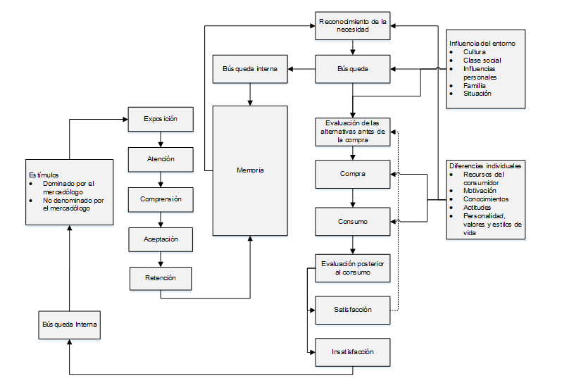
Marco Teórico - Referencial
Modelo de Comportamiento de Engel Kollat y Blackwell

Slide 4
Estudios Previos
Rivera Grijalva, Pedro Gregorio
Analizar el comportamiento de compra de vehículos chinos
Guayaquil
Investigación descriptiva con diseño transversal
Entrevistas a Profundidad (6) y Encuestas (382)
Fórmula Población Finita
Preferencia vehículos aerodinámicos y precios económicos
Galarza Cordero, Mateo Andrés ; Vanegas Galindo Hugo Fernando
Analizar el comportamiento de compra de los consumidores y los motivos por los que adquieren vehículos chinos
Cuenca
Investigación descriptiva
Encuestas (383) , Entrevistas (4) y Grupos Focales (2)
Fórmula Población Finita
Atributos: seguridad, disponibilidad de repuestos y equipamiento tecnológico

Slide 5
Planteamiento del problema
Desarrollo socioeconómico de un país ya que representa uno de los sectores clave de la economía.
Cadena de distribuidores
1
Implementación de fábricas o ensambladoras
2
En Latinoamérica se han desarrollado dos estrategias que han acercado la oferta de la industria automotriz china al consumidor final.

Slide 6
Evolución del parque automotor ecuatoriano
2016
2017
2017
2018
53%
38,9%
Tercer lugar en ventas
Participación del 13,5%
Comercialización de unidades ensambladas localmente
Participación de ventas

Slide 7
Justificación
Posibilidad de adquisición de compra
Auge a Nivel nacional y Latinoamérica
Precios accesibles
Crecimiento en Participación del Mercado
Competidores con marcas tradicionales

Slide 8
Objetivos
Objetivo General
Analizar el comportamiento del consumidor de automóviles de marcas chinas frente a marcas tradicionales y su participación en el mercado del DMQ y Valle de los Chillos.
Objetivos Específicos
Identificar los referentes teóricos necesarios para sustentar el análisis del comportamiento de los consumidores de automóviles de marcas chinas en el mercado del DMQ y Valle de los Chillos.
Caracterizar el mercado automotriz del DMQ y Valle de los Chillos.
Interpretar el comportamiento del consumo de los clientes del mercado automotriz de marcas chinas y de marcas tradicionales tanto del DMQ como del Valle de los Chillos.

Slide 9
Operacionalización de Variables
DIMENSIÓN | VARIABLES | INDICADORES | FUENTE DE DATOS
Referentes Teóricos | Modelos de Comportamiento de Compra | Número de teorías | Referencias Bibliográficas
 | Antecedentes Teóricos | Investigaciones previas | Referencias Bibliográficas
Mercado Automotriz | Característica del mercado | Calidad del producto | Entrevista
 |  | Atributos | Entrevista
 |  | Factor influenciador | Entrevista
 |  |  | Entrevista
 |  | Modelos de preferencia | Encuesta
 |  |  | Entrevista
 |  | Marcas reconocidas | Encuesta
 |  | Cliente específico | Entrevista
 |  |  | (Continúa)

Slide 10
DIMENSIÓN | VARIABLES | INDICADORES | FUENTE DE DATOS
Mercado Automotriz | Característica del mercado | Percepción de ingreso al mercado | Entrevista
 |  | Nivel de servicio | Entrevista
 |  |  | Entrevista
 |  | Preferencia de marca | Encuesta
 |  | Desempeño del producto | Entrevista
Comportamiento del Consumidor | Factores Internos | Edad | Encuesta
 |  | Sexo | Encuesta
 |  | Nivel de educación | Encuesta
 |  | Ingresos familiares | Encuesta
 |  | Estado civil | Encuesta
 |  | Percepción | Encuesta
 |  |  | Entrevista
 |  |  | Encuesta
 | Factores externos | Precio | Encuesta
 |  | Porcentaje de influencia de compra | Encuesta
 |  | Estructura familiar | Encuesta

Slide 11
Variables de Investigación
Variable Independiente
Variable Dependiente
Comportamiento del Consumidor
Participación del Mercado

Slide 12
Marco Metodológico
Exploratoria
Método Hipotético Deductivo
Métodos de Investigación
Tipo de Investigación
Concluyente descriptivo
Transversal
Método Analítico
Técnicas e Instrumentos para la Recopilación de Información
Enfoque de la Investigación
Cualitativo
Cuantitativo
Entrevistas a profundidad
Mixto
Encuesta

Slide 13
POBLACIÓN
MUESTRA
 | DMQ | Rumiñahui
Población | 2.239.199 | 85.852
PEA | 1.097.521 | 42.335
Con empleo | 977.576 | 40.629
Fórmula muestra infinita
$$n=\frac{Z^{2}∗p∗q}{e^{2}}=384$$
 | Ponderación | Número de encuestas
DMQ | 96% | 369
Rumiñahui | 4% | 15

Slide 14
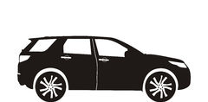
Resultados Cualitativos
PERCEPCIÓN
TIPO DE VEHÍCULO
ATRIBUTO DE COMPRA
FACTOR NO COMPRA
Años atrás se consideraban productos de mala calidad, actualmente están ganando presencia en el mercado
Vehículo de preferencia SUV (Vehículo Utilitario Deportivo)
Precios económicos, equipamiento tecnológico que brinde comodidad y seguridad
Comentarios negativos e imagen de mala calidad

Slide 15
Resultados Cuantitativos
Alfa de Cronbach 0.913

Slide 16
Conocimiento de marca
Muy conocido 49.7%
Muy conocido 33.3%
Conocido 38.3%

Slide 17
H0.- Existen componentes del comportamiento del consumidor que no influyen en la decisión de compra de automóviles de marcas chinas versus automóviles de marcas tradicionales.
H1.- Existen componentes del comportamiento del consumidor que influyen en la decisión de compra de automóviles de marcas chinas versus automóviles de marcas tradicionales.

Slide 18
H0.- Los automóviles de marcas chinas y marcas tradicionales no tienen igual participación de mercado.
H2.- Los automóviles de marcas chinas y marcas tradicionales tienen igual participación de mercado.
Participación de mercado en unidades 2019 y tasa de crecimiento
Gráfico participación de mercado en unidades de vehículos de marcas chinas 2019

Slide 19
H0.- La caracterización del mercado automotriz de marcas chinas y marcas tradicionales no es igual en el DMQ y Valle de los Chillos.
H3.- La caracterización del mercado automotriz de marcas chinas y marcas tradicionales es igual en el DMQ y Valle de los Chillos.
Sector
Estado
civil
Tipo
vehículo
Edad
Ingresos
Estructura
Familiar
Pago
vehículo
Las características son iguales para los dos sectores con porcentajes similares y representativos en cada análisis por lo cual se acepta la hipótesis.

Slide 20
H0.- El comportamiento del consumidor de automóviles de marcas chinas y marcas tradicionales varía en el DMQ y Valle de los Chillos.
H4.- El comportamiento del consumidor de automóviles de marcas chinas y marcas tradicionales no varía en el DMQ y Valle de los Chillos.
Atributos
Sector
Motivo
No
compra
Hipótesis es verdadera ya que los resultados no varían en un porcentaje representativo tanto en Quito como en el Valle de los Chillos.

Slide 21
Perfil del Consumidor 1
Estado civil / Instrucción académica
Soltero / Tercer Nivel
Promedio de ingresos familiares
De 1.001 a 2.000 dólares
Estructura familiar / Influencia en decision de compra
Padre / Madre
Tipo de vehículo / Disposición de pago
SUV / De 16.000 a 20.000 dólares
Atributos de compra / Factor no compra
Precios económicos, Equipamiento tecnológico / Difícil de revender
Edad de 25 a 35 años

Slide 22
Perfil del Consumidor 2
Estado civil / Instrucción académica
Casado / Tercer Nivel
Promedio de ingresos familiares
De 1.001 a 2.000 dólares
Estructura familiar / Influencia en decision de compra
Cónyuge e hijos / Pareja
Tipo de vehículo / Disposición de pago
SUV / De 16.000 a 20.000 dólares
Atributos de compra / Factor no compra
Precios económicos, Seguridad / Difícil de revender
Edad de 36 a 46 años

Slide 23
Perfil del Consumidor 3
Estado civil / Instrucción académica
Casado / Bachillerato
Promedio de ingresos familiares
De 400 a 1.000 dólares
Estructura familiar / Influencia en decision de compra
Cónyuge e hijos / Nadie
Tipo de vehículo / Disposición de pago
Sedán / De 10.000 a 15.000 dólares
Atributos de compra / Factor no compra
Precios económicos, Equipamiento tecnológico / Desconfianza de vehículos chinos
Edad de 47 a 54 años

Slide 24
Conclusiones
•Con base a la aplicación del método cualitativo utilizando la entrevista a profundidad a expertos en el tema, se obtuvo que los vehículos chinos tienen acogida en Quito y Valle de los Chillos por los precios económicos y equipamiento tecnológico.
•El principal perfil del consumidor de los vehículos de marcas chinas son personas adultas, casadas con hijos, profesionales de tercer nivel con un ingreso superior a dos salarios básicos unificados, capacidad de buscar por sí solos información en medios tecnológicos.
•Las marcas de vehículos chinos tienen una tasa de crecimiento positiva, lo cual refleja que están ganando participación en el mercado

Slide 25
Recomendaciones
Crear estrategias de marketing de contenido mediante la creación de páginas web con información útil, relevante y destacando los beneficios a través de videos e infografías comparativas para incrementar la aceptación en el mercado nacional.
Utilizar las ventajas que proporcionan las alianzas estratégicas como la innovación tecnológica para generar un marketing social y concientizar a las personas
Emplear un marketing de experiencias donde se pueda evidenciar mediante testimonios reales de clientes satisfechos, los beneficios que entregan los vehículos de las marcas chinas
Ofrecer un servicio al cliente con enfoque integral

